Slide 1
Kommentierende Darstellungsformen

Slide 2
Kommentierende Darstellungsformen
Wertende Darstellungsformen
Meinungsbetonde Darstellungsformen
    Kommentar
    Glosse: Leitartikel, Kolumne
    Kritik / Rezension

Slide 3
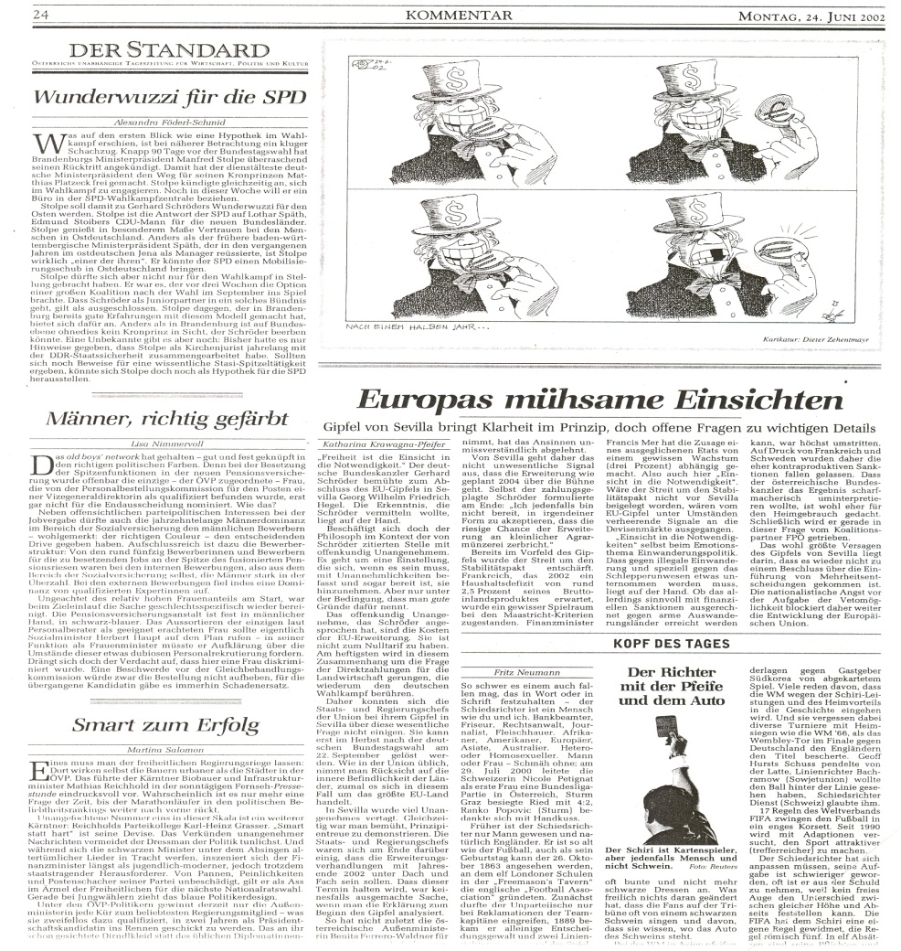
Kommentar

Slide 4
Kommentar
„Der Kommentar reagiert auf die Defizite der Nachricht, indem er deren Inhalte bewertet oder erklärt. Zusammenfassend kann man sagen: Er reflektiert die Inhalte der Nachricht.“
(Nowag/Schalkowski 1998:48)

Slide 5
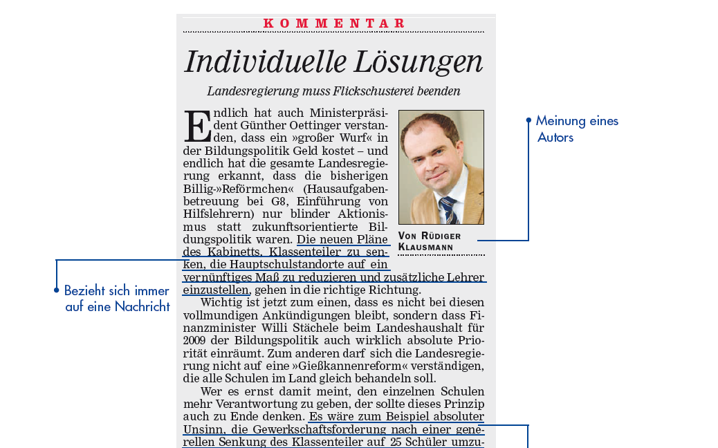

Slide 6
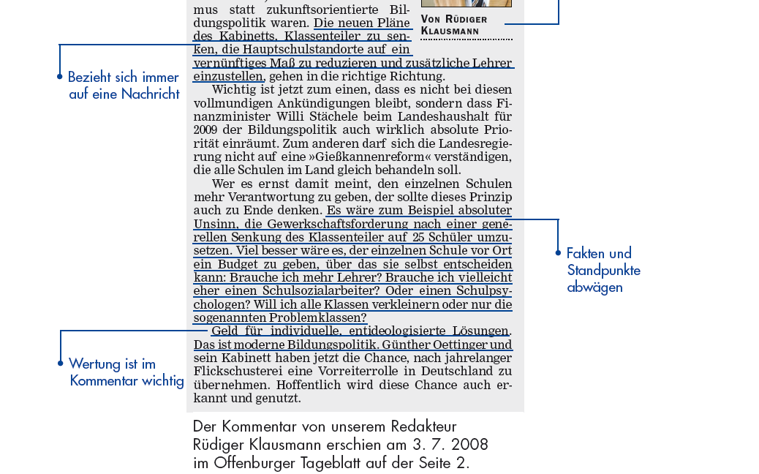

Slide 7
Kommentare
bewerten, interpretierien
provozieren zum Nachdenken
helfen zu eigener Meinungsbildung
nehmen zu einem aktuellen Thema Stellung
bewerten Nachrichteninhalte
interpretieren Lösungsansätze
(Mast 2004:303)

Slide 8
Arten von Kommentaren
Argumentationskommentare
- argumentieren, begründen
Geradeaus-Kommentare
- bewerten eindeutig positiv oder negativ
Einerseits-andererseits-Kommentare
- bieten verschiedene Sichtweisen eines Problems an
(LaRoche in Mast 2004:304)

Slide 9
Leitartikel
eine besondere Form des Kommentars
auf der ersten Seite der Zeitung
„die Flagge der Zeitung“, Kundgebung der Redaktion
deutliche Vertretung einer Position
(Mast 2004:305f)

Slide 10
Glosse
eine Form des Kommentars
gefühlsbetont und subjektiv
mit originellen Formulierungen
Ironie, Witz, Pointe

Slide 11
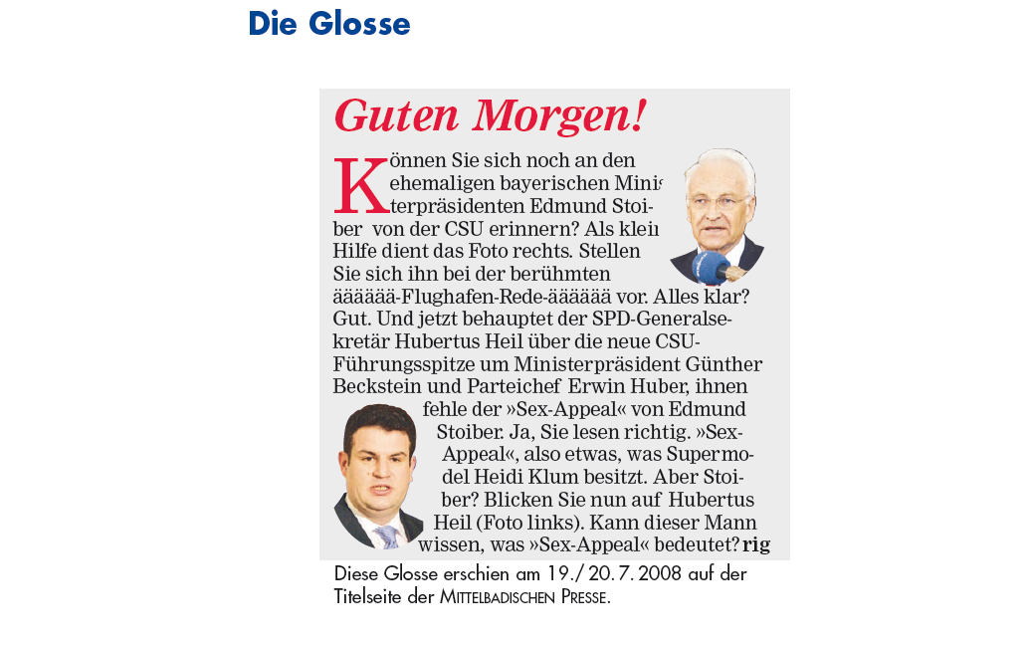

Slide 12
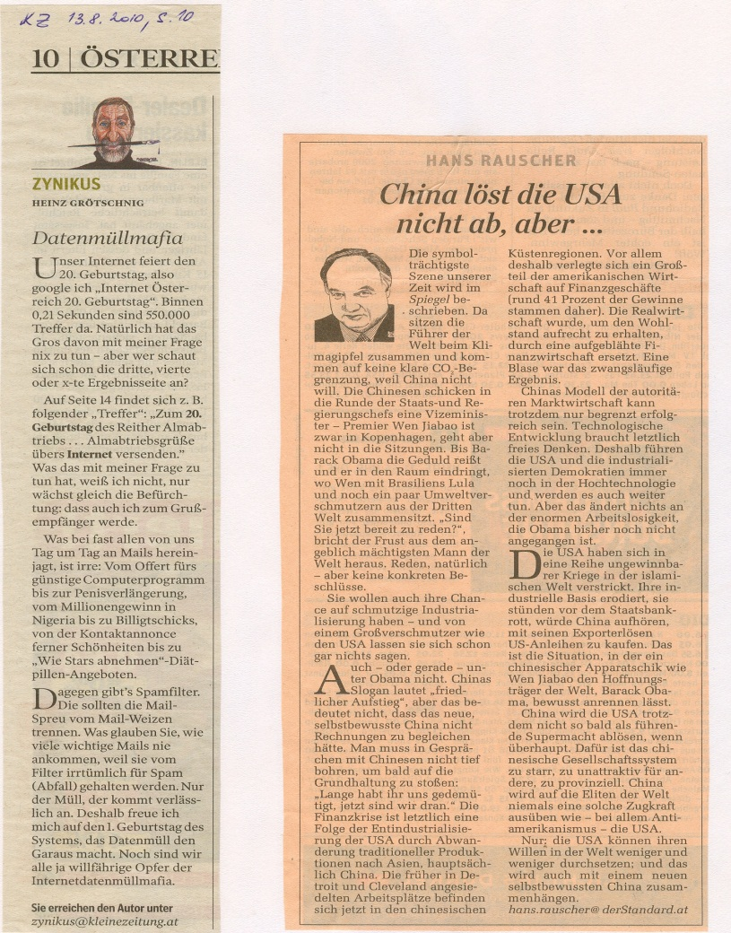

Slide 13
Kolumne
ein spezieller Meinungsbeitrag
erscheint regelmäßig an der gleichen Stelle
im Vordergrund: unterhaltende Meinungsäußerung

Slide 15
Kommentar / Glosse
„Nimmt der Autor auf seriöse, ernsthafte Weise zu einer Frage Stellung, liegt ein Kommentar vor;
arbeitet der Autor mit witzigen, ironischen, sarkastischen Mitteln, hat man es mit der Glosse zu tun.“
(Nowag/Schalkowski 1998:213)

Slide 16
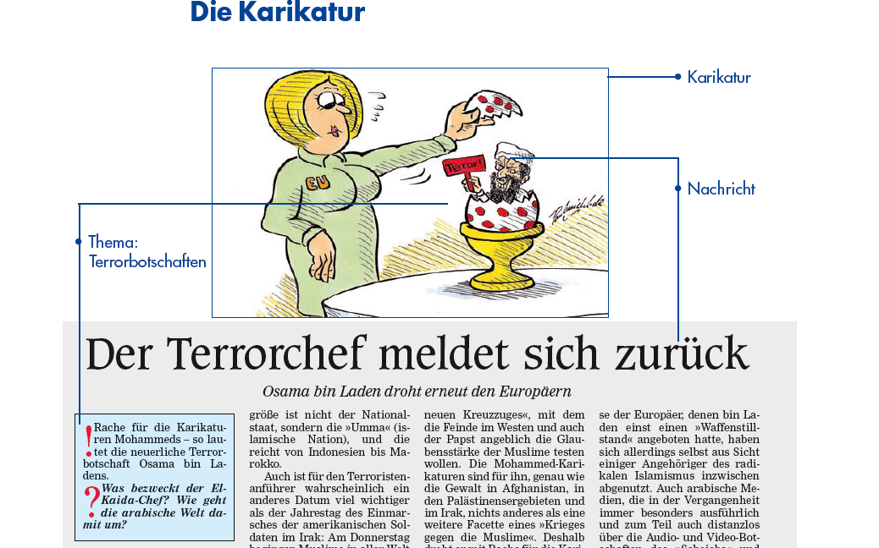

Slide 17
